Slide 1
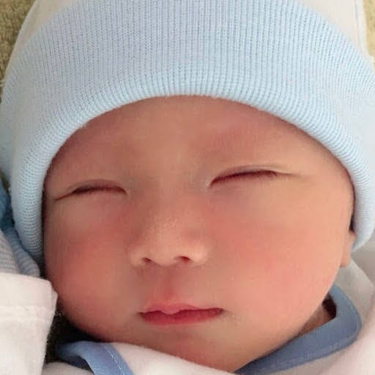
Thứ……ngày…..tháng…..năm…….
TIẾNG VIỆT
BÀI 15: QUẠT CHO BÀ NGỦ
Lim dim: (mắt) nhắm chưa khít, còn hơi hé mở.

